Slide 1
সবাইকে স্বাগতম

Slide 2
সবুজ ভট্টাচার্য্য
কম্পিউটার ডেমোনেস্ট্রেটর
রাউজান আর্যমৈত্রেয় ইনস্টিটিউশন
রাউজান, চট্টগ্রাম।
শ্রেণি : নবম
বিষয় : তথ্য ও যোগাযোগ প্রযুক্তি
অধ্যায় : ২য়
সময় : ৫০ মিনিট
তারিখ : ১৬/০৪/২০২০

Slide 3
ছবিগুলোর দিকে লক্ষ কর
কম্পিউটার সমস্যা নিয়ে টেনশন
কম্পিউটার এবং স্যাটিংস

Slide 4
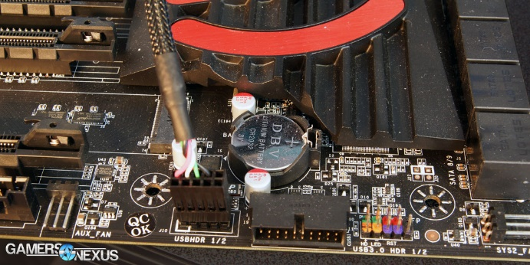
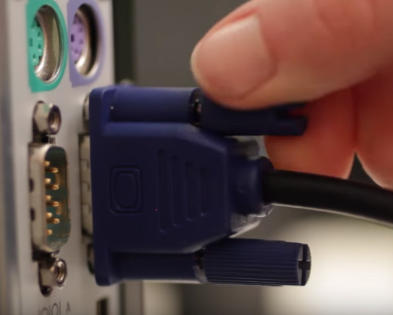
ছবিগুলোর দিকে লক্ষ কর
মাদার বোর্ড এবং CMOS ব্যাটারি
VGA ক্যাবল সংযোগ

Slide 5
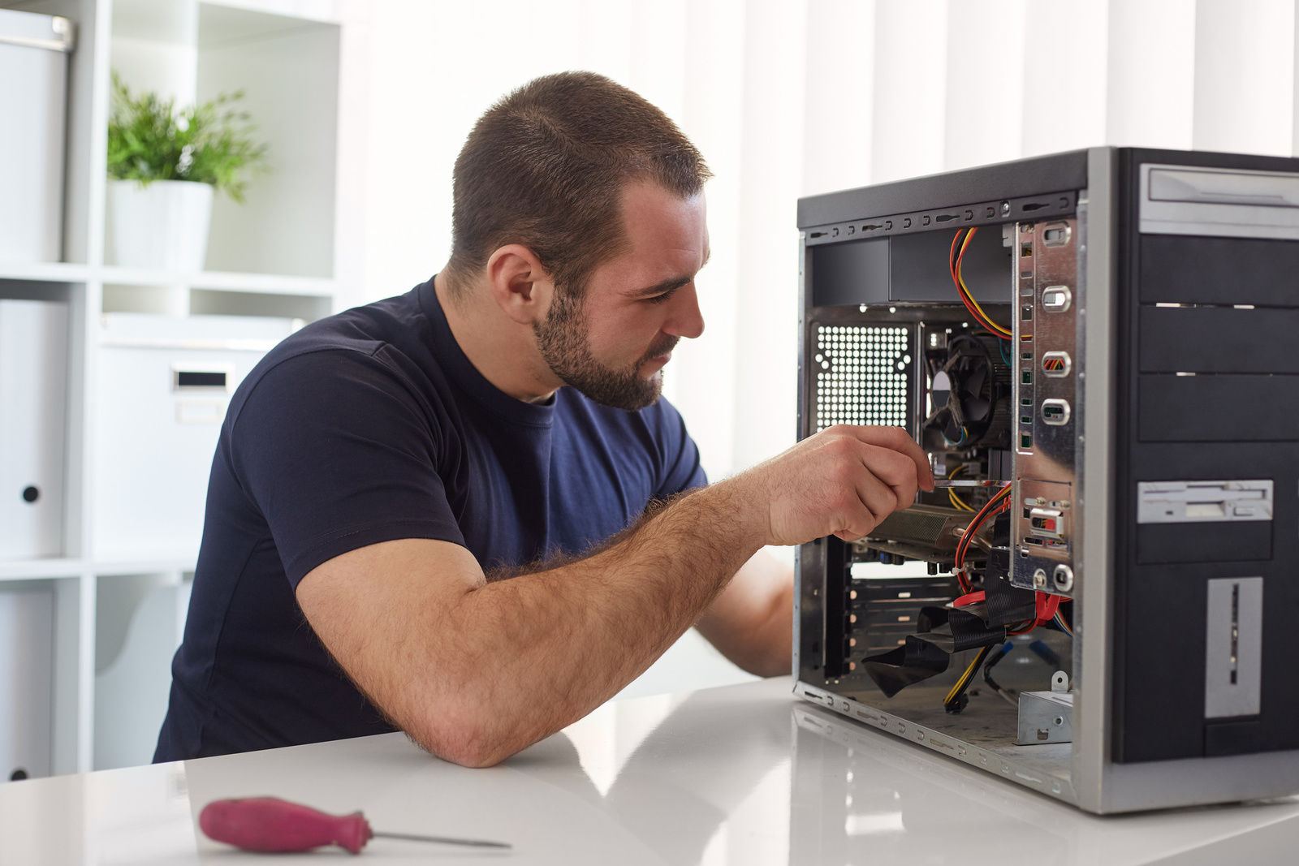
ছবিগুলোর দিকে লক্ষ কর
ডিসপ্লেবিহীন মনিটর
কম্পিউটার মেকানিক

Slide 6
ছবিগুলোর দিকে লক্ষ কর
সচল মনিটর

Slide 7
কম্পিউটারের সাধারণ ট্রাবলশুটিং

Slide 8
শিখনফল
এ পাঠ শেষে শিক্ষার্থীরা -
কম্পিউটারের ট্রাবলশুটিং সম্পর্কে জানতে পারবে।
কম্পিউটারের সাধারণ সমস্যার ট্রাবলশুটিং করতে পারবে।
কম্পিউটারের ট্রাবলশুটিং এর কৌশল ব্যাখ্যা করতে পারবে।

Slide 9
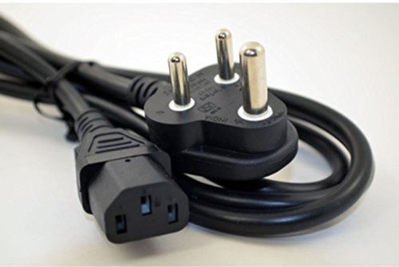
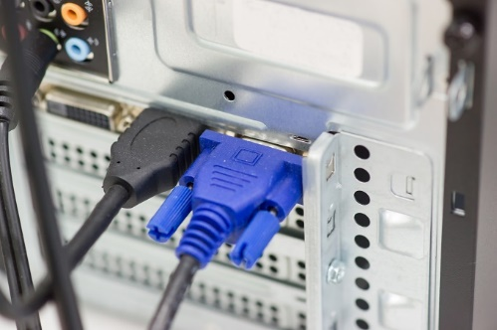
সিস্টেম চালু না হলে
সঠিকভাবে পাওয়ার ক্যাবল সংযোগ করতে হবে।

Slide 10
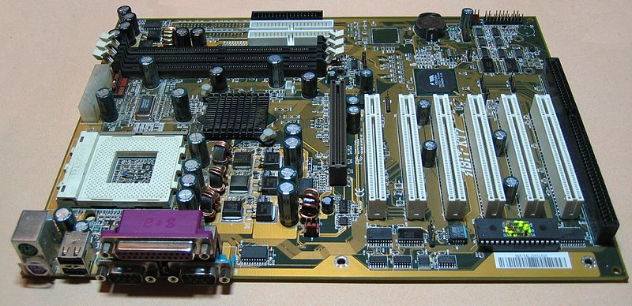
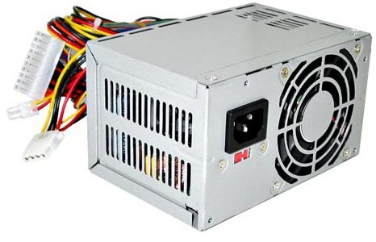
সিস্টেম চালু না হলে
মাদার বোর্ড ও পাওয়ার সাফলাই এর পাওয়ার চেক করতে হবে।

Slide 11
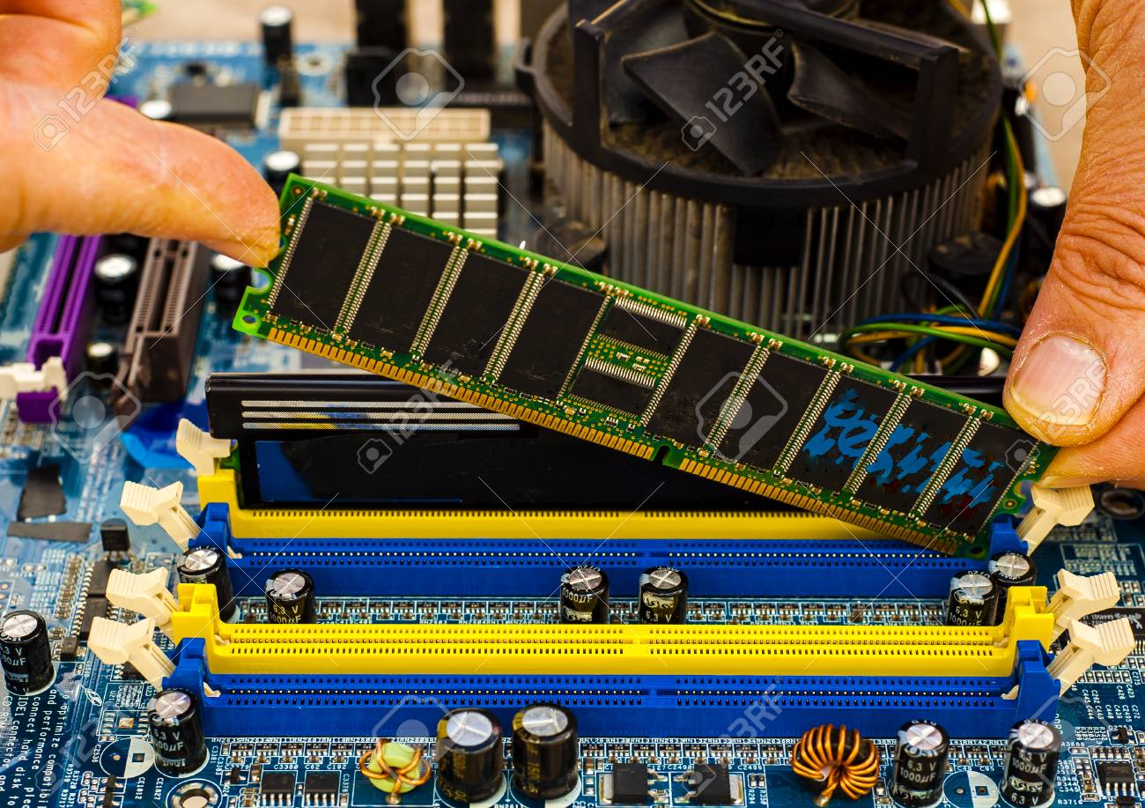
সিস্টেম সঠিকভাবে চলছে কিন্তু মনিটরে কিছু দেখা যাচ্ছে না
RAM স্লটটি ব্রাস দিয়ে ঘসে দিতে হবে।

Slide 12
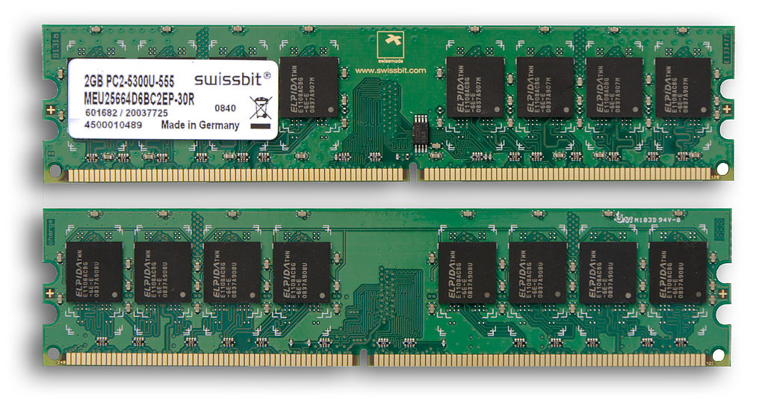
সিস্টেম সঠিকভাবে চলছে কিন্তু মনিটরে কিছু দেখা যাচ্ছে না
RAM রাবার দিয়ে ঘসে দিতে হবে

Slide 13
একক কাজ
পাওয়ার ক্যাবল নষ্ঠ হলে কী করা উচিৎ ?
সিস্টেমে বিপ সাউন্ড কখন শুনতে পাওয়া যায়

Slide 14
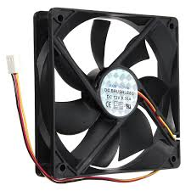
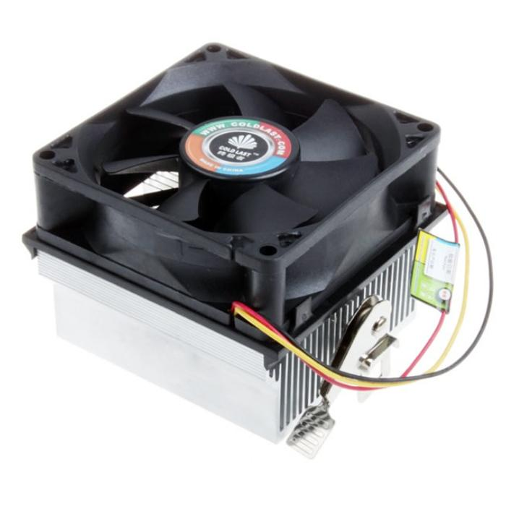
কম্পিউটার ঘন ঘন হ্যাং করে বা রিবুট/রিস্টার্ট হলে
এয়ার কুলিং ফেন চলছে কিনা পরীক্ষা করতে হবে।

Slide 15
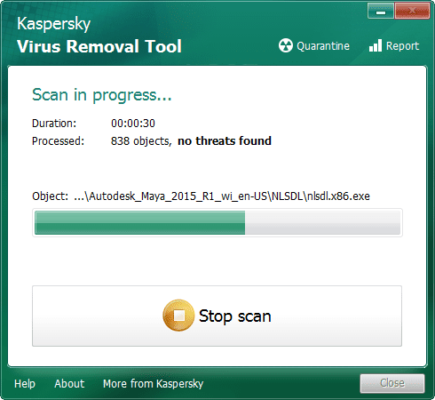
কম্পিউটার ঘন ঘন হ্যাং করে বা রিবুট/রিস্টার্ট হলে
আপগ্রেড এন্টিভাইরাস দ্বারা কম্পিউটারের হার্ডডিস্ক ড্রাইভ ক্লিন করে নিতে হবে।

Slide 16
জোড়ায় কাজ
কম্পিউটার ঘন ঘন হ্যাং করে বা রিবুট/রিস্টার্ট হলে কী করতে হবে তা ধারাবাহিক ভাবে লিখ।

Slide 17
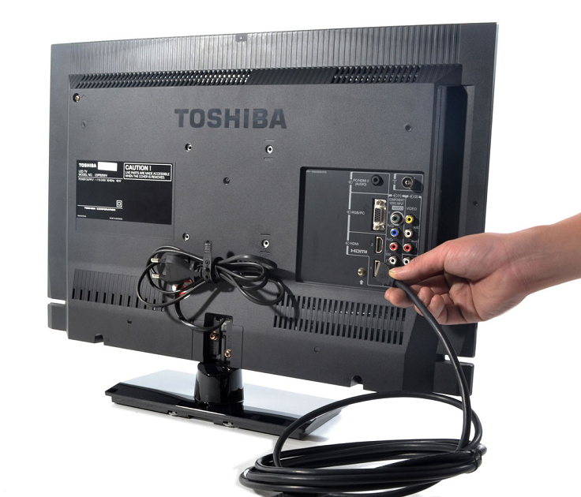
মনিটরের পাওয়ার অন/চালু কিন্তু পর্দায় কোনো ছবি না আসলে
মনিটর ও সিস্টেম এর ক্যাবল সংযোগ চেক করতে হবে

Slide 18
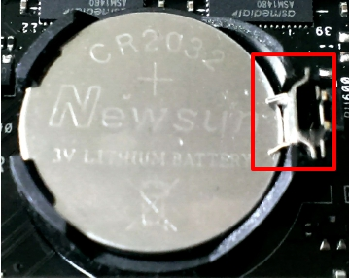
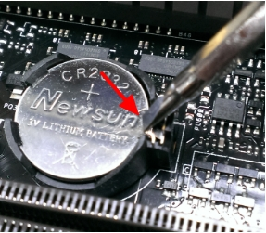
কম্পিউটারের তারিখ এবং সময় ঠিক না থাকলে
নতুন CMOS ব্যাটারি লাগাতে হবে।

Slide 19
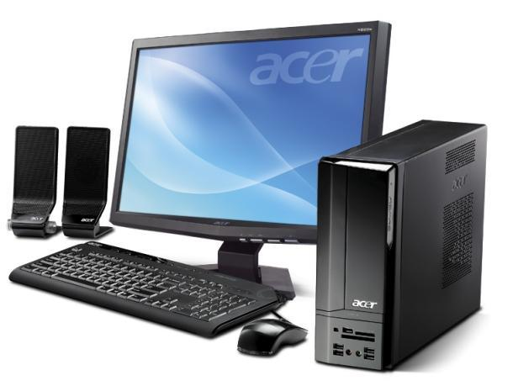
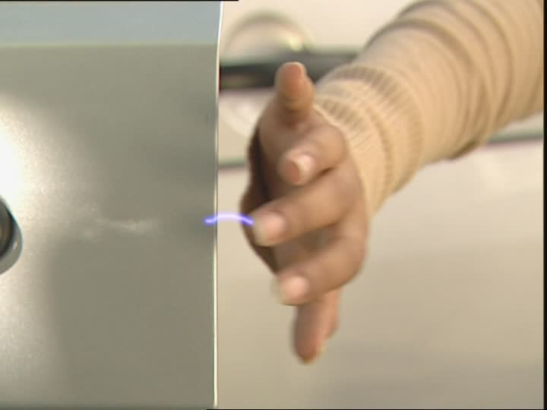
কম্পিউটারের মেটাল অংশে স্পর্শ বা হাত লাগলে শক করলে

Slide 20
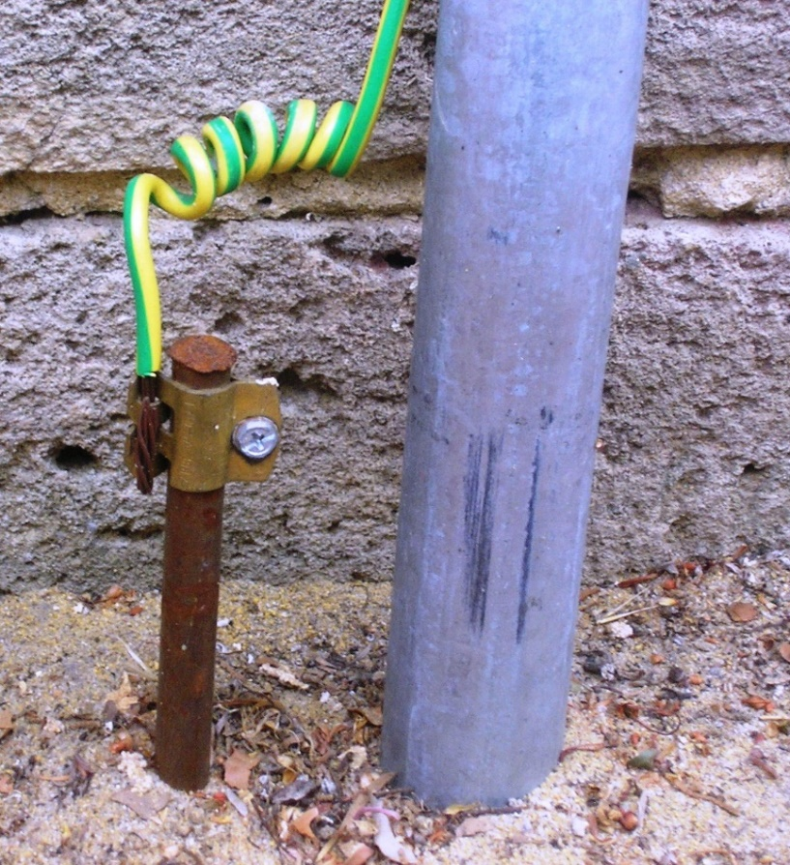
কম্পিউটারের মেটাল অংশে স্পর্শ বা হাত লাগলে শক করলে
ইলেকট্রিশিয়ান দ্বারা আর্থিং ও কম্পিউটারটির শক সার্কিট আছে কিনা চেক করেনিতে হবে।

Slide 21
দলীয় কাজ
শক সার্কিট থেকে মুক্ত থাকার জন্য কী কী প্রতিরোধ ব্যবস্থা গ্রহণ করা যেতে পারে এই বিষয়ে প্রতি গ্রুপে ৪টি করে বৈশিষ্ঠ লিখ।

Slide 22
মূল্যায়ন
১। সিস্টেম চালু না হলে কী করতে হবে?
২। সিস্টেম সঠিক ভাবে চলছে কিন্তু মনিটরে কিছু দেখা যাচ্ছে তার কারন কী?
৩। কম্পিউটার ঘন ঘন হ্যাং করে বা রিবুট/রিস্টার্ট হলে কী করতে হবে?
৪। মনিটরের পাওয়ার অন/চালু কিন্তু পর্দায় কোনো ছবি না আসলে কী করতে হবে?
৫। কম্পিউটারের তারিখ এবং সময় ঠিক না থাকলে কী করতে হবে?
৬। কম্পিউটারের মেটাল অংশে স্পর্শ বা হাত লাগলে শক করলে কী করতে হবে?

Slide 23
বাড়ির কাজ
Out of memory or Not enough memory মেসেজ দেখানোর কারন কী হতে পারে?

Slide 24
সবাইকে ধন্যবাদ

